Slide 1
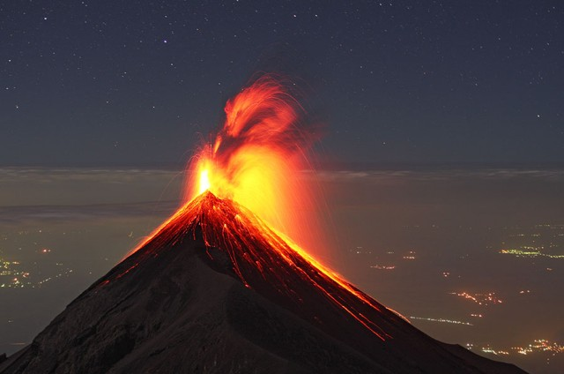
Вулканизам

Slide 2
- Вулканизам је избијање магме из унутрашњости Земље - Вулкани су места на земљиној површини из које избија магма
Магма
Лава
Делови вукана су:
Вулканска купа
Кратер
Вулкански канал

Slide 3
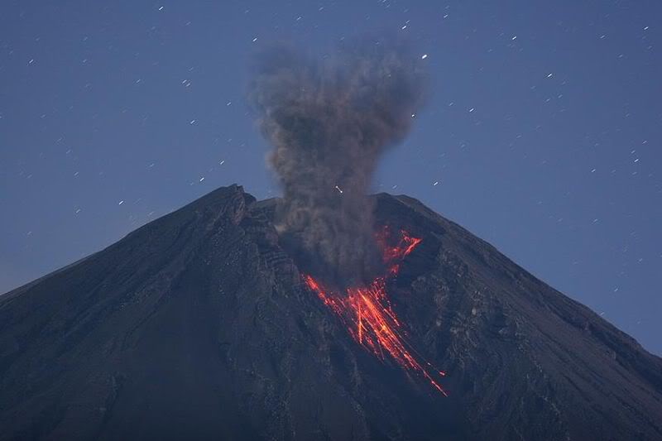
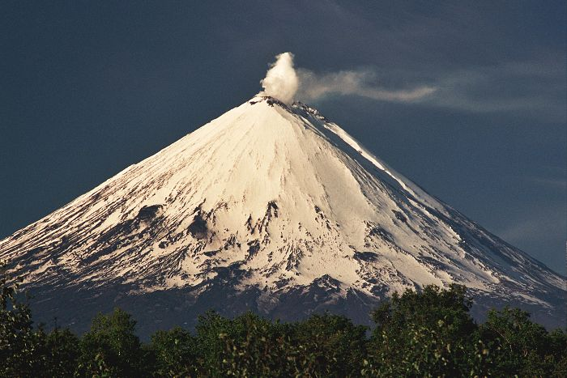
- Вулканска ерупција је избацивање лаве, пепела и гасова. - Ерупције могу бити бурне или мирне

Slide 4
- Гејзири су места на којима понекад или стално избија врела вода у виду водоскока

Slide 5
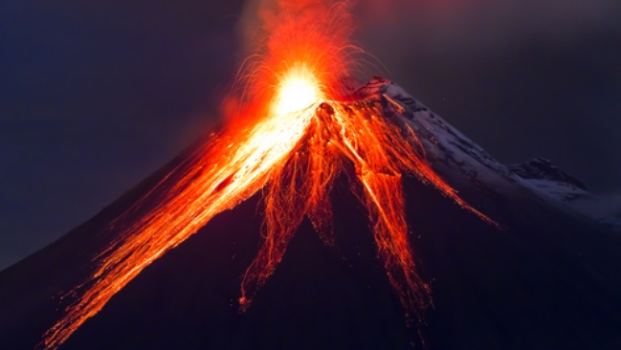
Вулкани се деле на:
Угашене
Активне

Slide 6
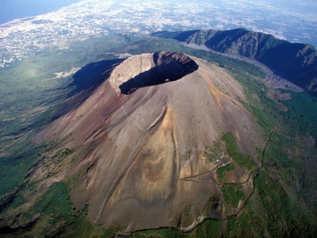
Познати вулкани су:
Етна(Италија)
Везув(Италија)

Slide 7
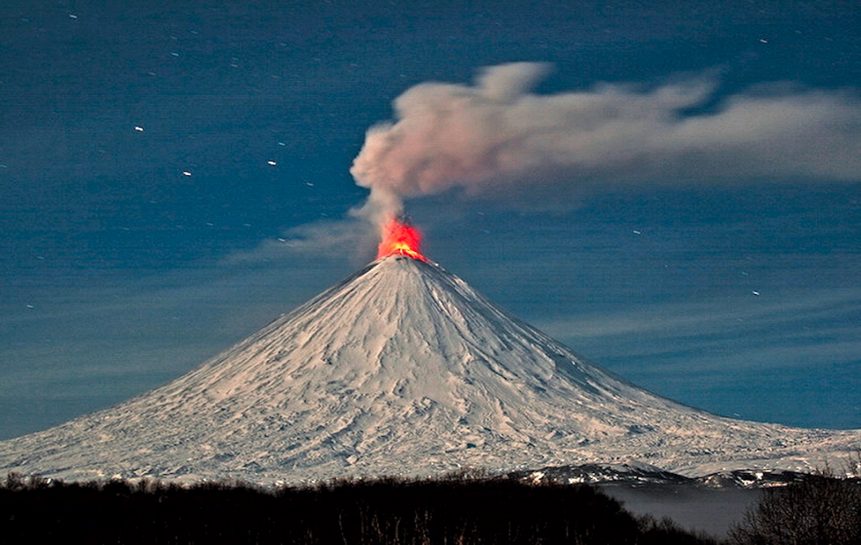
Хекла(Исланд)
Кључевскаја Сопка

Slide 8
Највише вулкана има по ободу Тихоокеанске плоче и тај појас зовемо Ватрени појас Пацифика
Друга велика област је Средоземна
Трећа је Атлантска
Четврта је Источноафричка

Slide 9
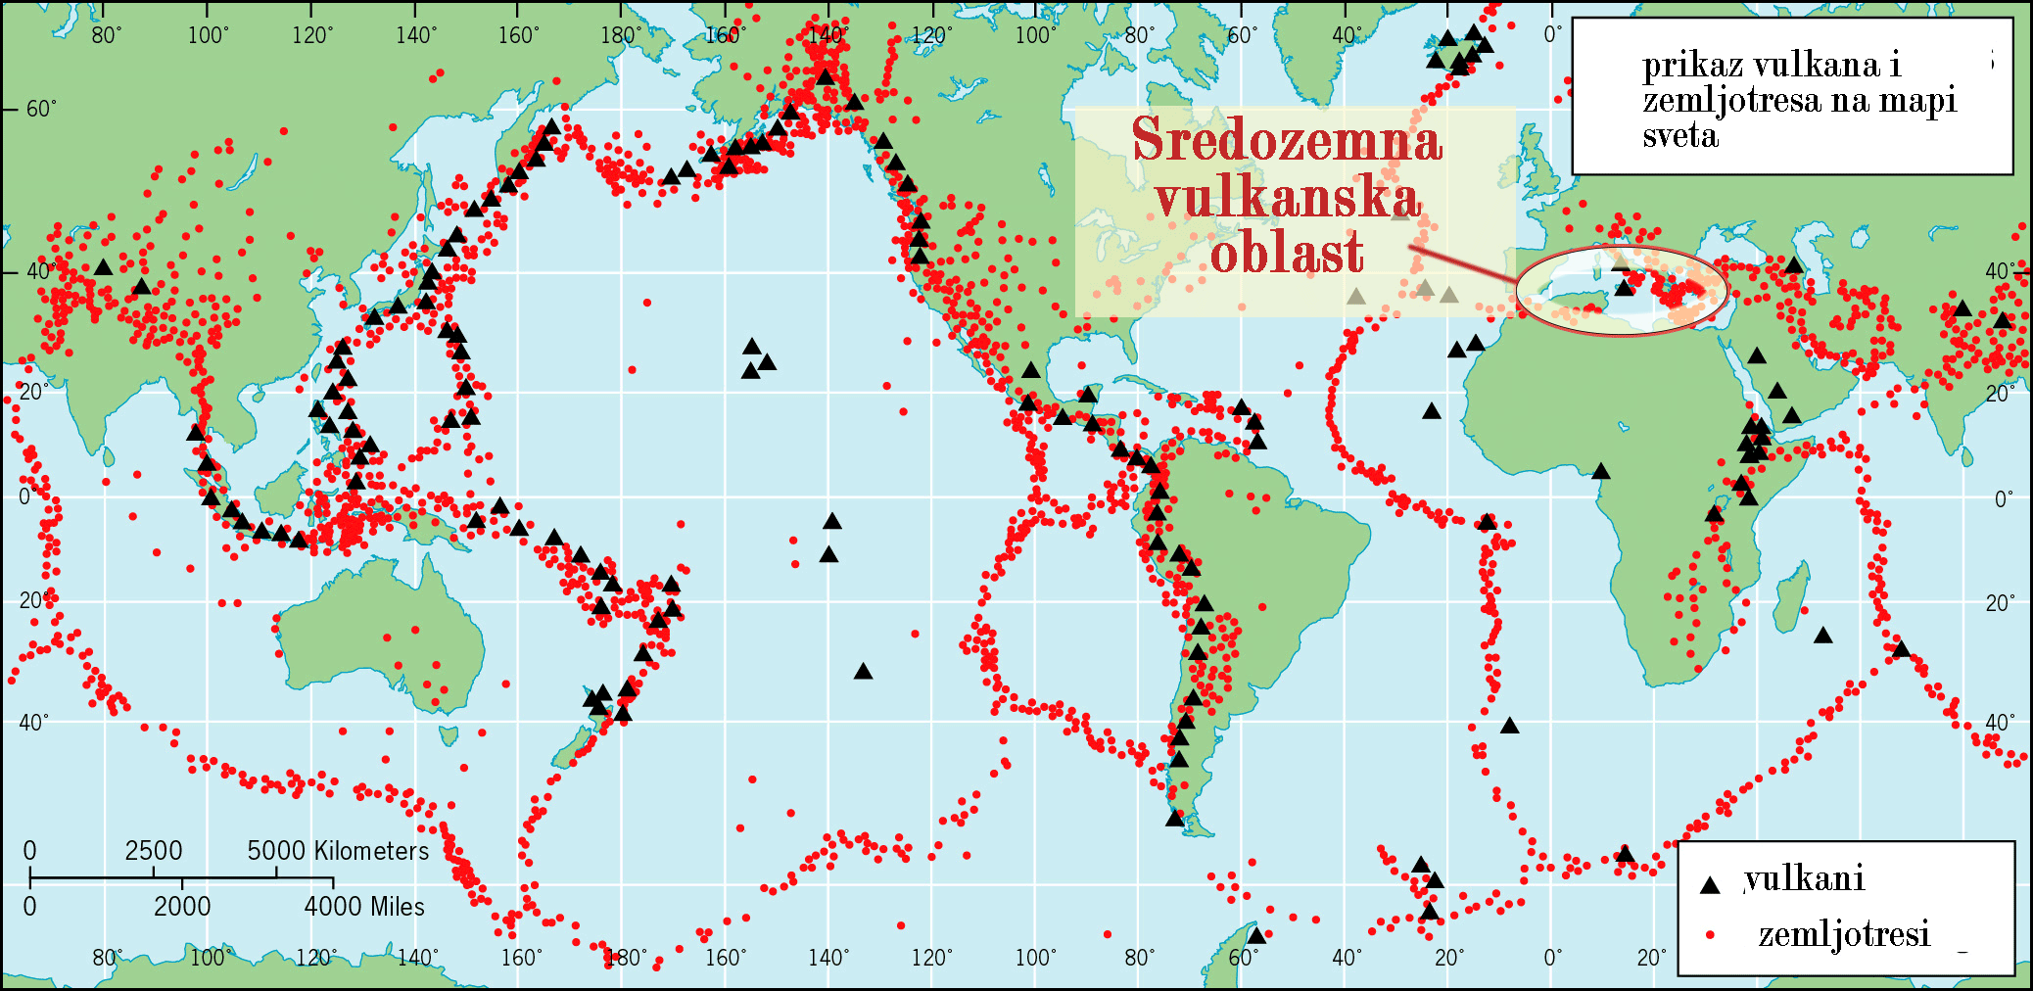

Slide 10
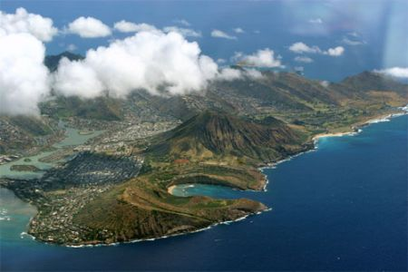
Вулканске ерупције се могу десити и на морском дну, па тако могу настати вулканска острва
Хавајска острва
Кракатау

Slide 11
Земљотреси
Земљотреси су краткотрајна подрхтавања тла
Хипоцентар је место у дубини земље где настаје земљотрес (10-60km)
Епицентар је место на површини Земље где се удар земљотреса највише осећа

Slide 12
Рихтерова скала
Меркалијева скала
Сеизмологија је наука која проучава земљотресе.

Slide 13
- Цунами су разорни таласи који су изазвани земљотресима на дну мора

